Slide 1
EBEVEYNLİK BECERİLERİ

Slide 2
Etkili Ebeveynlerin Özellikleri
İyi gözlem yaparlar.
• Çocuklarını iyi tanırlar.
• Çocuklara zaman ayırırlar.
• Olumlu disiplin kullanırlar.
• Tutarlı davranırlar.
• İyi örnek olurlar.
• Koşulsuz sevgi gösterirler.

Slide 3
Çocuklarına güvenirler ve çocukların özgüvenlerini desteklerler.
• Çocuklarının çabalarını takdir ederler ve desteklerler.
• İyi bir dinleyicidirler.
• Sözlerini davranışlarıyla desteklerler.
• Anlayışlı, sakin ve sabırlıdırlar…

Slide 4
Etkili Ebeveyn Tutumu
Ebeveyn tutumlarının çocuğun yeteneklerinin, özelliklerinin ve kişisel gelişiminin üzerinde önemli etkileri bulunmaktadır. Bireyin tüm gelişim alanlarının şekillendiği ilk yer yakın çevredir. Kişiliğin şekillenmesindeki en önemli çevresel faktörlerden biri ise ebeveyn tutumlarıdır.
• Ailenin çocuğun eğitimi ve sosyalleşmesi üzerindeki etkisi, ebeveynlerin davranış tarzına bağlı olarak değişebilmektedir.

Slide 5
• Geçmiş yıllarda baskın ve otoriter tutumla yetişen ebeveynler, bu baskıya tepki olarak kendi çocuklarını sınırsız özgürlük tanıyarak yetiştirebilmektedir. Her iki tutumunda sakıncaları vurgulanmakla birlikte dengeli ve tutarlı bir ebeveynlik tutumu önerilmektedir.
• Çocukların özgüvenini yükseltmek, bağımsızlıklarını desteklemek, başarılı ve sağlıklı olmalarını sağlamak amacıyla mükemmel ebeveyn olmaya çalışmak, hayal kırıklığı yaşatabilmekte ve ebeveynliğin sorgulanmasına neden olabilmektedir.
• Aşırı koruyucu ebeveynler, çocuklarına yardım etmek, onlar için hayatı kolaylaştırmak düşüncesiyle çocukların sorumluluk, bağımsızlık ve özgüven duygusu geliştirmelerine engel olabilmektedir.

Slide 6
Çocukların tüm fiziksel ihtiyaçlarını karşılayan, çevreden koruma içgüdüsüyle sosyal gelişimlerini engelleyen ebeveynler, kendi kendine yetemeyen, bağımlı ve asosyal kişilikte çocuklar yetiştirirler.
Bireyin yaşantısında 0-6 yaş arası dönem kişilik gelişiminde kritik dönem olarak adlandırılır. Bu dönemde ailesinde gereken sevgi, ilgi, şefkat gibi olumlu duyguları göremeyen birey, kritik dönemi başarısız geçirmiş olarak nitelendirilir.

Slide 7
ETKİLİ EBEVEYNLİK İÇİN
1 -Çocuğunuzun benlik saygısını artırmalısınız
• 2 – Çocuklarınızın iyi davranışlarına odaklanmalısınız
• 3 – Sınırlar belirlemeli ve disiplininizle tutarlı olmalısınız
• 4 – Çocuklarınız için zaman ayırmalısınız
• 5 – İyi bir rol modeli olmalısınız

Slide 8
6– İletişimi öncelikli hale getirmelisiniz
• 7 – Sevginizin koşulsuz olduğunu göstermelisiniz
8 – Bir ebeveyn olarak kendi ihtiyaçlarınızı ve sınırlarınızı bilmelisiniz.
• 9- Çocuğa ailenin en özel kişisi değil, aile takımının parçası olduğunu hissettirmelisiniz.
• 10- Davranış edindirmede ödül ve ceza sisteminden kaçınmalı, tehdit yerine sonuçları anlatmalı; çocuğa kaybetme korkusu aşılama yerine onu cesaretlendirmeli ve desteklemeliyiz.

Slide 10
ÇOCUKLARA HAYIR DİYEBİLMEK
Etkili ve açık bir iletişim kurmak birey ebeveyn ilişkisinin çok önemli bir parçasıdır fakat etkili bir ebeveyn olabilmek, bireyin yaptığı her şeye evet demek değildir. Yapıcı bir hayır diyebilmek için bireye sizin kontrolünüzde yapacağı davranışın sonuçlarını görmesi adına önemlidir. Buna ek olarak davranışının olası sonuçları hakkında bilgilendirmek uygun olacaktır.

Slide 11
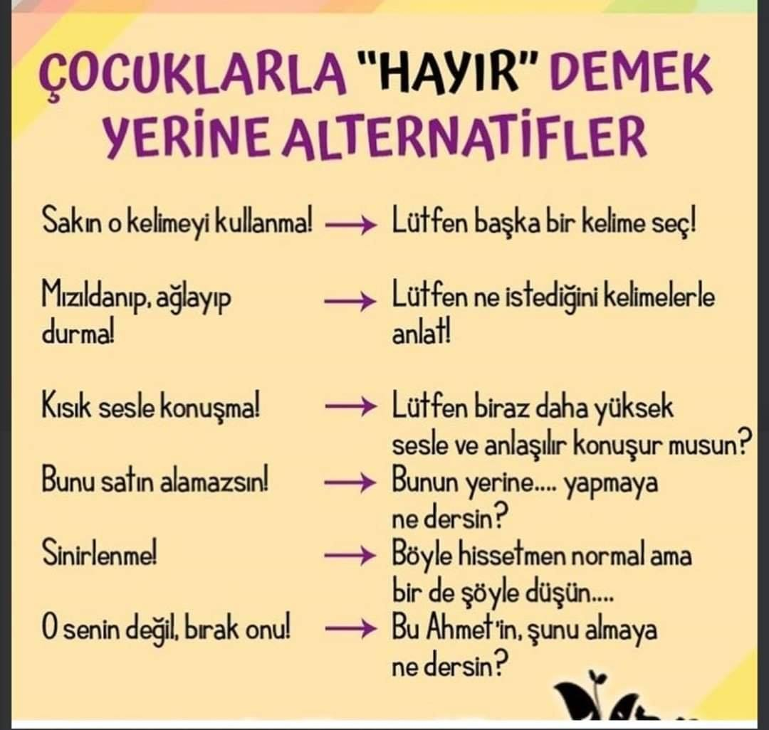

Slide 12
Ebeveynlik gerçekten de çok zor bir roldür. Bunu kolaylaştırmak adına:
Kendinizi sinirli hissettiğinizde durun ve yavaş yavaş 10’a kadar sayın ve bu esnada sakin ve derin nefes alın.
• Kendinizi her öfkeli hissettiğinizde yakınınızda bulunan bir kağıdın üzerine kalemle bir çizik atın.
• Sanki çevrenizde sizi izleyen ve dinleyen insanlar varmış gibi hayal edin.
• Kendinize çevrenizden sakin ve doğru davranışları olan doğru bir rol model belirleyin ve kendi tepkilerinize yön verirken "Acaba o olsa nasıl davranırdı?" diye sorun.

Slide 13
Davranışta bulunmadan önce "Bunun çocuğa bir faydası var mı?" diye kendi kendinize sorarak davranışlarınızı sorgulayın.
• Sinirlendiğiniz anda mola verin ve dışarı çıkıp biraz yürüyün.
• Çocuğunuzun bir çocuk olduğunu unutmayın. Çocuklar mükemmel değildir. Nasıl yapacaklarını bilmeyebilirler ve hayatta öğrenecekleri çok şey vardır ve ebeveynler çocuklarının öğretmenleridir.
• Öğretmek istediklerinizi çocuğunuza anlatmanın yeni yollarını ve başarılı olmanın yeni alternatiflerini bulun. • Sessiz bir yerde yalnızken, çocuğunuz sizi bir daha kızdırdığında ona nasıl davranmak istediğinizi gözünüzde canlandırın, en iyi şartları hayal edin ve yeri geldiğinde uygulayın.
• Bazen kendinizin de mükemmel olmadığınızı hatırlayın. Çocuğunuzla birlikteyken eğlenin, gülümseyin ve mutlu olun.

Slide 14
Çocuğun dinleme becerisini ve ebeveynle olan iletişimini geliştirebilmek için;
1. Erken yaştan öğretmeye başlayın.
• 2. Çocuklarınızı, kendiniz nasıl dinlenilmek istiyorsanız o şekilde dinleyin.
• 3. Söyleyeceklerini bitirmesine müsaade edin.
• 4. Çocuğunuzla göz teması kurarak ona örnek olun.
• 5. Ses tonunuza ve yüz ifadenize dikkat edin.

Slide 15
6. Çocuğunuza dinlediklerini hareketleriyle göstermelerini öğretin. Nasihatte abartıdan kaçının.
• 7. Çocuklarınızla ortak ilgi alanlarınız hakkında konuşun. Çocuğu kendi becerilerine yönlendirin.
• 8. Çocuğunuzun bakış açısından görmeye çalışın.
• 9. Konuşmak isteyene dek onları bekleyin.
• 10. İyi dinleme alışkanlıklarını sergilediklerinde çocuklarınızı ödüllendirin.

Slide 17
ŞEYH EDEBALİ ANADOLU İMAM HATİP LİSESİ REHBERLİK SERVİSİ

